Slide 1
静安魔镜安防平台
2017.09

Slide 2
1. 什么是“魔镜防护平台”？ 2. 魔镜的价值及解决的问题？ 3. 魔镜的实现与能够发挥的作用及潜力？
静安魔镜安防平台

Slide 3
1.什么是“魔镜防护平台”？
基于真实场景1:1还原静安区3D数字地图，快速创建城区数字沙盘
1:1真实还原重点防护区域
可接入任意数据源，数据集成图形化
实时交互性
！高度还原现实的3D数字沙盘（沙盘：集推演，分析，信息展示与一体）

Slide 4
2.魔镜的价值及解决的问题？
将（冰冷的数字，表单，文本）→ 图形化，通过数据连接，状态逻辑动画等手段，即时实现交互性
接入（哪些）数据 → 呈现（什么）现状 → 取得（哪些）成就
支持按空间、时间、统计类别等不同维度与数据进行交互，帮助综合监管，辅助决策
基于真实场景 → 还原呈现街区、地标、建筑、机动目标、管线设施，集成视频监控，警力警情系统为一体，了解警情、警力信息，合理布局警力分布
案例图片：
1. 50条警情信息→Excel的表格 → 通过Icon模型展示在城市地图中
2. 重点区域：区域人流分析，预测，报警

Slide 5
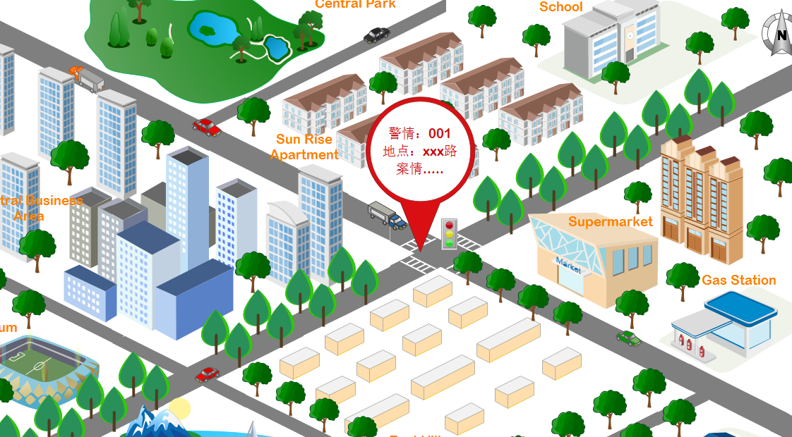
2.魔镜的价值及解决的问题？

Slide 6
2.魔镜的价值及解决的问题？
技术手段：
广范围定位
监控视频实时分析人流密度，走向，人流
视频融合
多相机特定目标追踪

Slide 7
3.魔镜的实现与能够发挥的作用及潜力？
实现步骤：
第一阶段：
还原静安区数字3D沙盘，选取几个标志性地区做重点区域1:1还原
第二阶段：
接入多方数据源，进行数据图形化呈现
第三阶段：
对海量的数据进行分析整理，推演未来可能情况，进行预警

Slide 8
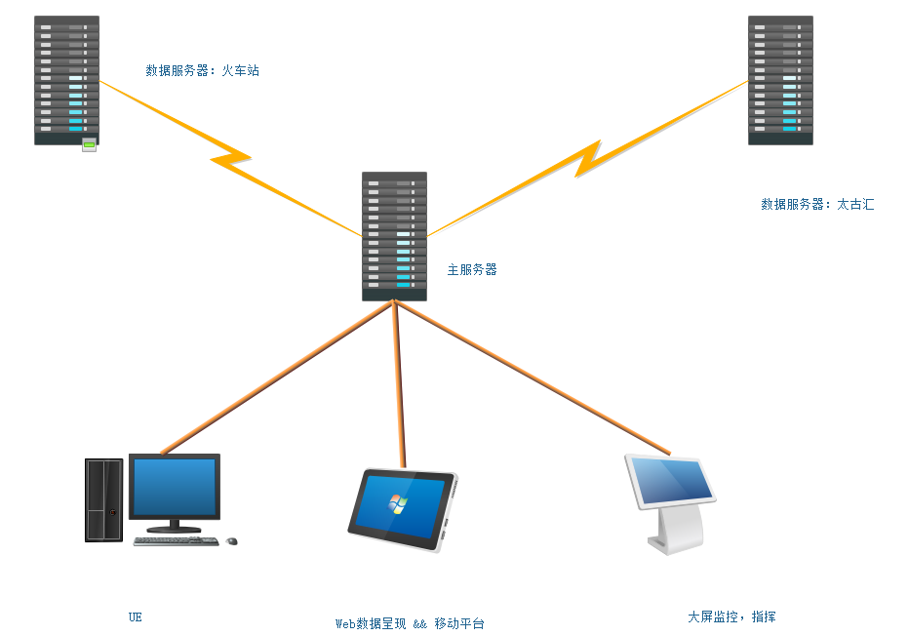
3.魔镜的实现与能够发挥的作用及潜力？
弹性架构设计：硬件部署

Slide 9
3.魔镜的实现与能够发挥的作用及潜力？
弹性架构设计：软件框架
“魔镜是一个高度可定制化的可成长的平台容器”
功能基于模块化集成，动态插拔
人工智能AI参与数据分析与数据推演
可接入任意数据源，快速进行功能定制，同步展现在数字沙盘中
例子：
比如能接入静安区区内的pm2.5检测器数据，就可以实时展现静安区各地的空气质量，提供辅助决策信息，是不是做….开控制空气质量等

